Slide 1
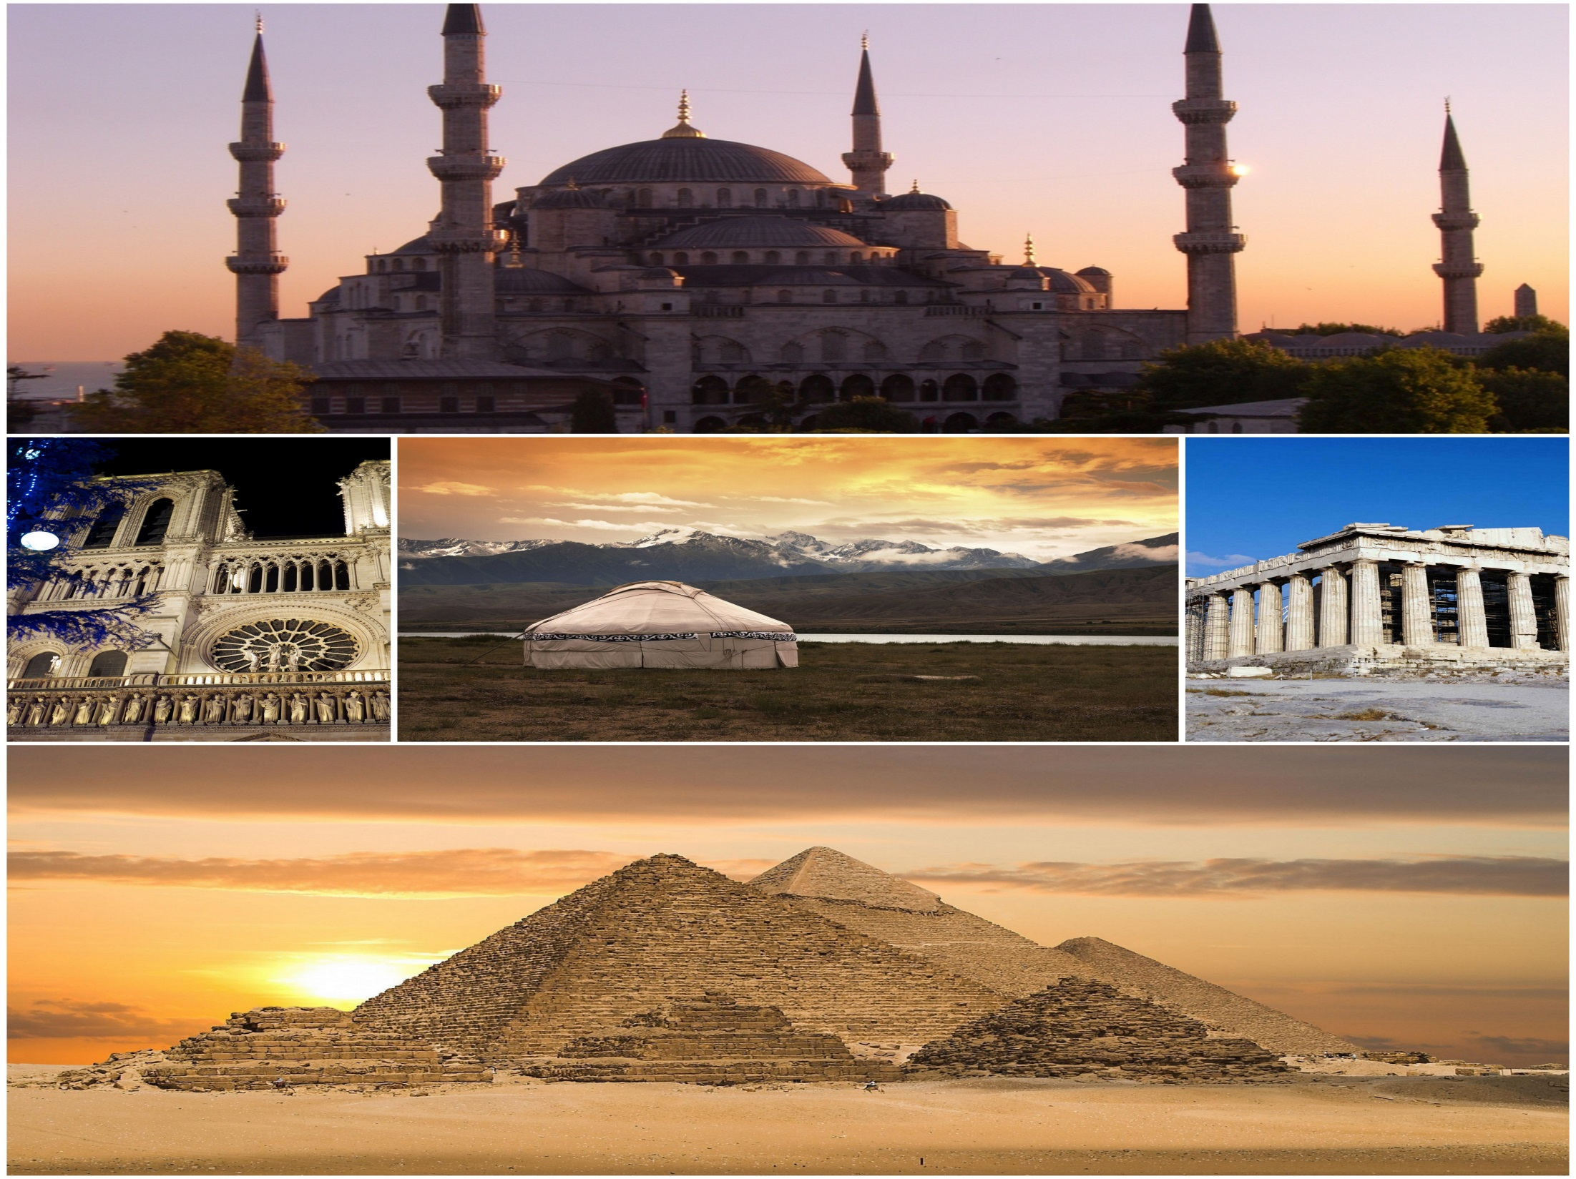
Мәдениеттану

Slide 2
Мәдениеттану интегративті ғылым ретінде
мәдениеттану
Мәдениет тарихы
мәдениетпсихология
мәдениетфилософия

Slide 3
Мәдениеттану пәні
Мәдениеттану пәні: мәдениеттің негізгі функцияларындағы мәнін, құрылымын, оның дамуының тарихи заңдылықтарын зерттеу болып табылады. Басқа сөзбен айтқанда, мәдениеттану мәдениеттің дамуының жалпы заңдылықтарын, оның негізгі сипаттамаларын, ескерткіштерді, адамдардың материалдық және рухани өмірінің құбылыстары мен оқиғаларын зерттейді.

Slide 4
Мәдениетті талдаудың негізгі әдістері
Тарихи;
Салыстырмалы-тарихи;
морфологиялық;
өркениеттік-типологиялық;
құрылымдық-функционалдық;
семиотикалық;
структуралық.

Slide 5
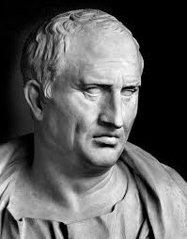
Культура - латын cultura (өсіру, өңдеу, күтім)
Марк Туллий Цицерон ((Ежелгі Рим саяси қайраткері, шешен және философ) "Тускуландық әңгімелер" (б.з. б. 45 ж.) жұмысында мәдениеттің рух мәдениеті ретінде анықтамасын берді, бұл ақыл-ойды егіншинің жер өңдеу ретінде түсіну қажет.
Марк Туллий Цицерон

Slide 6
МӘДЕНИЕТ ФУНКЦИЯЛАРЫ
1) танымдық;
2) ақпараттық;
3)коммуникативтіқ;
4) нормативтік;
5) гуманистік(адамгершілік)

Slide 7
Мәдениеттанудағы мектептер мен бағыттар

Slide 8
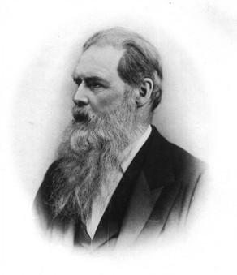
Эволюциялық мектеп
Оның негізін қалаушы ағылшын этнографы Эдвард Барнетт Тайлор болды. Е.Б. Тейлор мәдениеттің алғашқы ғылыми анықтамасын берді: «Мәдениет, немесе өркениет, кең этнографиялық мағынада, оның толық білім, сенім, өнер, адамгершілік, заңдар, әдет-ғұрыптар және адамның қоғам мүшесі ретінде қабылдаған басқа да қабілеттері мен әдеттерінен тұрады»
Эдуард Барнетт Тайлор

Slide 9
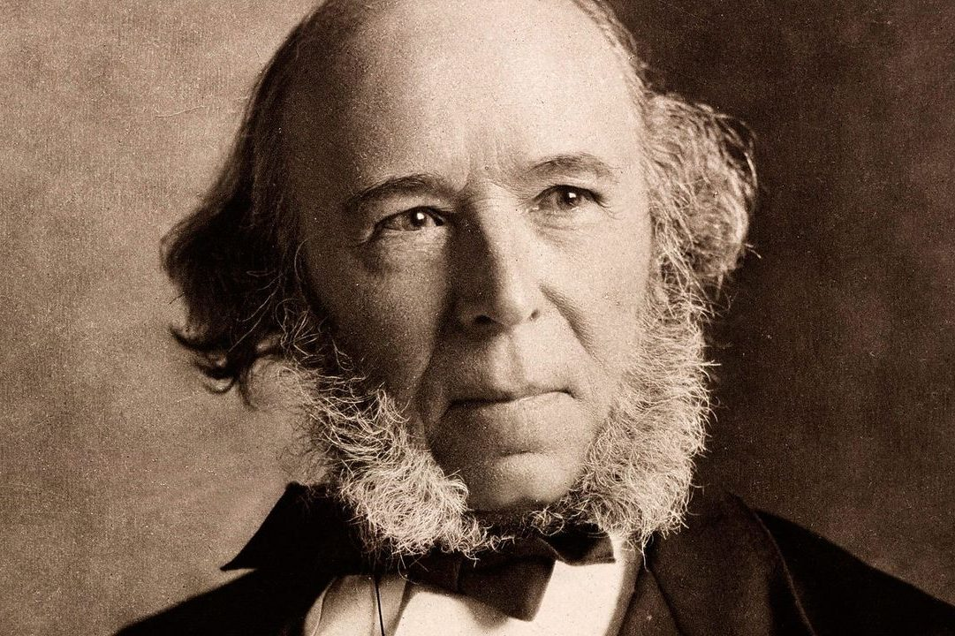
Ағылшын әлеуметтануши Герберт Спенсер (1820-1903), қоғам мен мәдениетті сөз мағынасындағы организм ретінде түсіне отырып, үш жүйені: "қоректік", "бөлгіш" және "реттеушілік"деп атады. Оның пікірінше, бұл жүйелерге өндіріс, сауда және мемлекеттік аппарат сәйкес келеді.
Герберт Спенсер

Slide 10
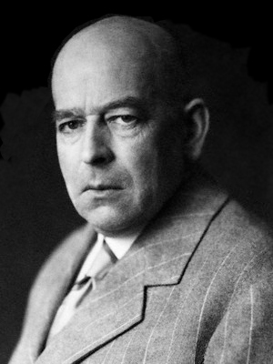
Освальд Шпенглер (1880 – 1936) - мәдениеттің қазіргі тарихының негізін қалаушы. Мәдениет-халықтың ішкі құрылысының сыртқы көрінісі. Шпенглер бойынша, мәдениет-бұл организм ретінде әрбір организм дей ағза туғаннан өлімге дейін өзінің өмірлік циклін өтеді
Освальд Шпенглер

Slide 11
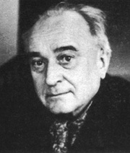
Антропологиялық функционализм.
Әлеуметтік-мәдени жүйені әрекеттегі тірі организм ретінде түсіне отырып, Альфред Реджинальд Радклифф-Браун (1881-1955) оның құрылымын зерттеу функцияларын зерделеуді қамтуы тиіс, яғни мәдениетті зерттеу-бұл оның құрамдас бөліктерінің қалай жұмыс істейтінін зерттеу.
Альфред Реджинальд Радклифф-Браун

Slide 12
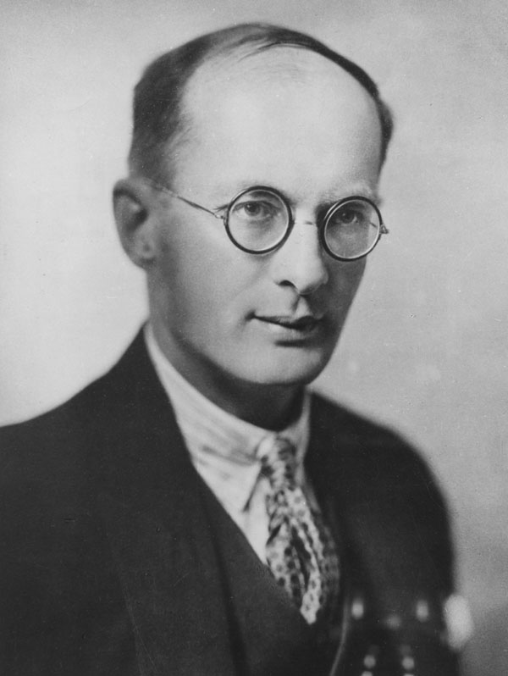
Функционалдық мектеп
Ағылшын антропологының негізін қалаушы Бронислав Малиновский (1884-1942). Мәдениет - біртұтас үйлесімді қызмет ететін жүйе,онда әрбір элемент бүкіл жүйе үшін өмірлік маңызды функцияны орындайды. Мәдениеттерді зерттеуде функционалдық әдіс іздеудің бағытын көрсететін ерекше ережелердің жиынтығы ретінде әрекет етеді.
Бронислав Малиновский

Slide 13
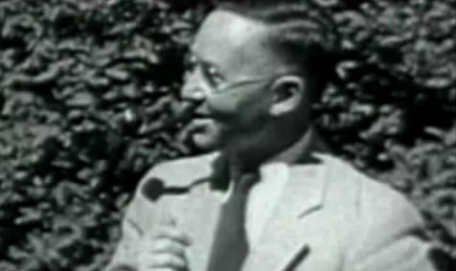
50-ші жылдары американдық зерттеуші Мелвилл Джин Херсковиц мәдени релятивизм теориясы ң дамыды. Бұл тұжырымдаманың мағынасын мынадай түрде сипаттауға болады: әрбір халық өз мәдениетін жасайды және ол қоғамның тұтастығы мен өміршеңдігін қамтамасыз етеді. Сондықтан дақылдардың қайсысы жақсы немесе нашар, неғұрлым немесе аз дамығанын анықтауға болмайды. Мұндай баға әрдайым субъективті және салыстырмалы болады,өйткені кез келген халықтың өз ерекшелігі мен "дұрыс" және "жақсы" туралы өз түсініктері бар. "Адам-әлем" қарым-қатынасын анықтау үшін нақты адамдарды сұраумен, эмпирикалық материалмен байланысты».
Мелвилл Джин Херсковиц

Slide 14
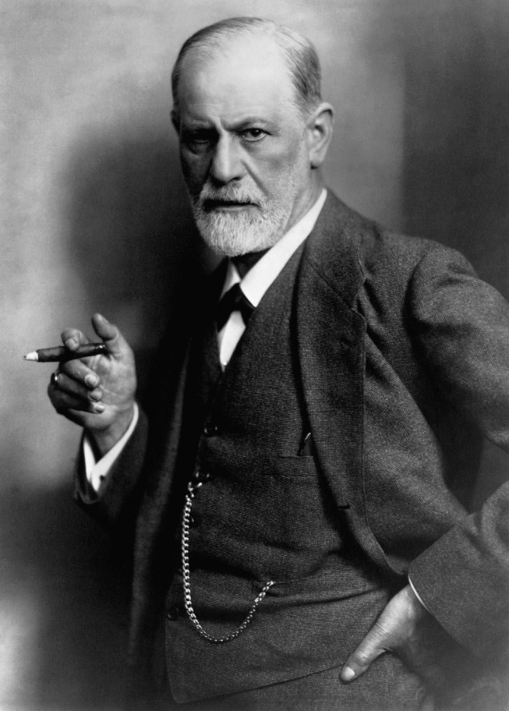
Психологиялық мектеп
Негізін Қалаушы З. Фрейд (1856 – 1936). Фрейд бойынша мәдениет біздің өмірімізді ата-бабаларымыздың өмірінен және екі мақсатқа қызмет ететіндіктен ерекшеленетін жетістіктер мен мекемелердің сомасын білдіреді: адамдарды табиғаттан қорғау және адамдар арасындағы қатынастарды реттеу. Мәдениет нормалар мен тыйым салулар жүйесі ретінде әрекет етеді. Оған жеке еркіндікке ұмтылу мен қоғам мүддесі үшін тыйымдарды ұстап тұратын психологиялық жанжал тән. Осы мектеп аясында мәдениеттегі тұлға талдау пәні болып табылады.
Зигмунд Фрейд

Slide 15
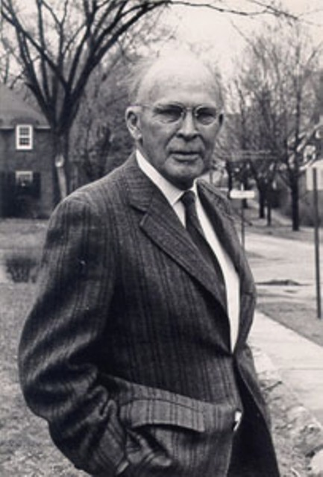
Неоэволюционизм
Негізін Қалаушы Лесли Уайт (1900 – 1975). Уайттың көзқарастарына марксизм үлкен әсер етті, сондықтан оның тұжырымдамасында материалдық-техникалық мәдениет басты рөл атқарады. Бұл кез келген мәдениеттің базисі. "Мәдениет эволюциясы" кітабында (1959) Л. Уайт мәдениеттің төрт кіші жүйесін бөлді: адамдар арасындағы қарым-қатынасты қамтитын әлеуметтік, саяси, экономикалық жүйені, туыстық жүйені;
өндіріс жұйесың, тұрғын үй салуға арналған материалдарды қамтитын технологиялық;
нанымдарды, идеяларды, білімдерді қамтитын идеологиялық;
адамдардың ұжымдық және жеке мінез-құлық қамтитын түрлерін.
Лесли Уайт

Slide 16
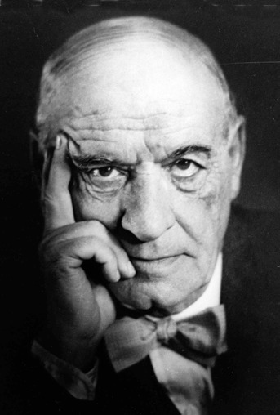
Рациовитализм
Негізін салушы - Хосе Ортега – и – Гассет (1883 – 1955).
Мәдениет – бұл өмір белсенділігі, екі императив-өмір сүру және адамгершілік болу талабы.
Х. Ортега-и-Гассет, осыны негізге ала отырып, өмір мәдени болуы тиіс, ал мәдениет өмірлік болуы тиіс деген тезис ұсынады.
Хосе Ортега – и – Гассет

Slide 17
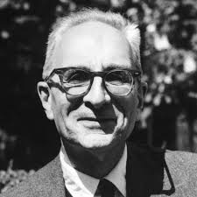
Структурализм
Клод Леви Стросс (1908). Француз құрылымдық антропологиясының негізін қалаушы Клод Леви Стросс тұжырымдамасының негізі ретінде оның элементтерінің барлық алуан түрлерінде мәдениет құрылымын мазмұнды көрсететін символдар жүйесін қайта құру кезінде құрылымдық лингвистика әдісін қолдану болып табылады. Мәдениет табиғатқа қарсы келетін ерекше аймақ бар. "Табиғи " құрылымда мәдениет үшін негіз ретінде әрекет етеді. Осылайша, мәдениет адамның өмір сүру ортасын ерекше түрде белгілеуге ұмтылысы мен қабілеттілігінің нәтижесі ретінде түсініледі.
Клод Леви Стросс

Slide 18
Назарларыңызға рахмет !

